Slide 1
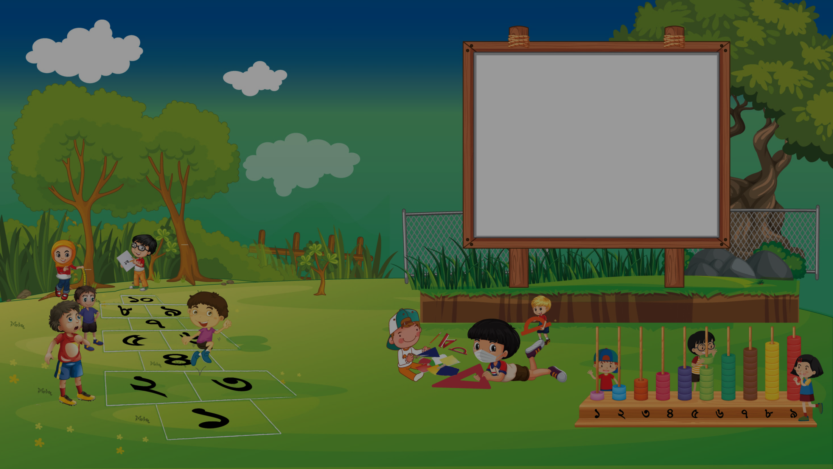

Slide 2
এস এম মাহাবুবুর রহমান
সহকারী শিক্ষক
রানীর বাজার সরকারি প্রাথমিক বিদ্যালয়
চৌদ্দগ্রাম,কুমিল্লা

Slide 3
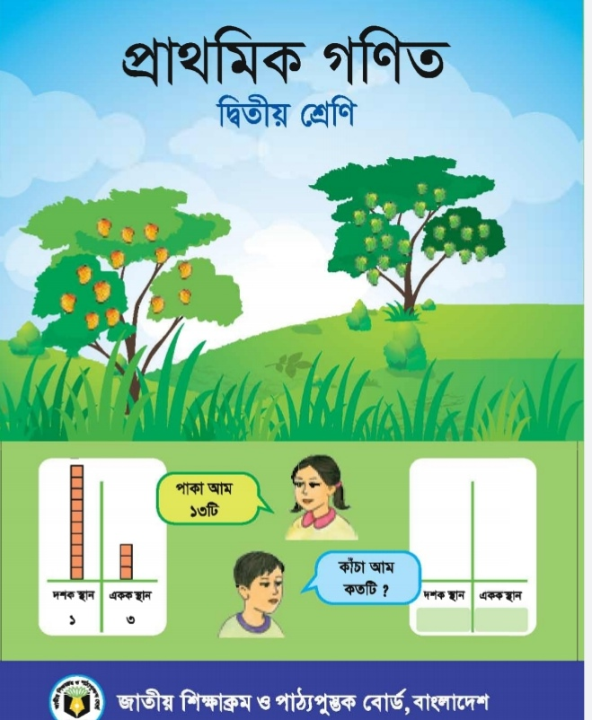
আজকের পাঠ
প্রাথমিক গণিত
অধ্যায় -আট

Slide 5
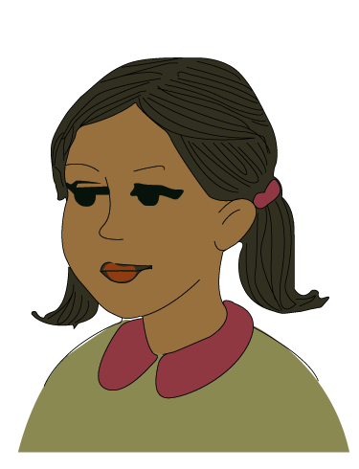
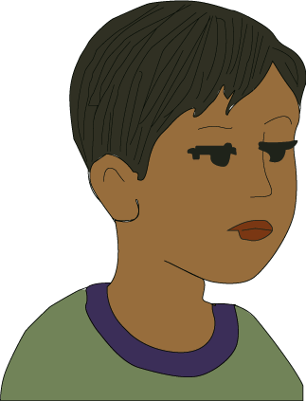
তোমাদের বন্ধু মিনার কাছে ১ টি কমলা আছে।
গনিতের ভাষায় একে কি বলা হয় তোমরা কি জানো ?
ভগ্নাংশ

Slide 6
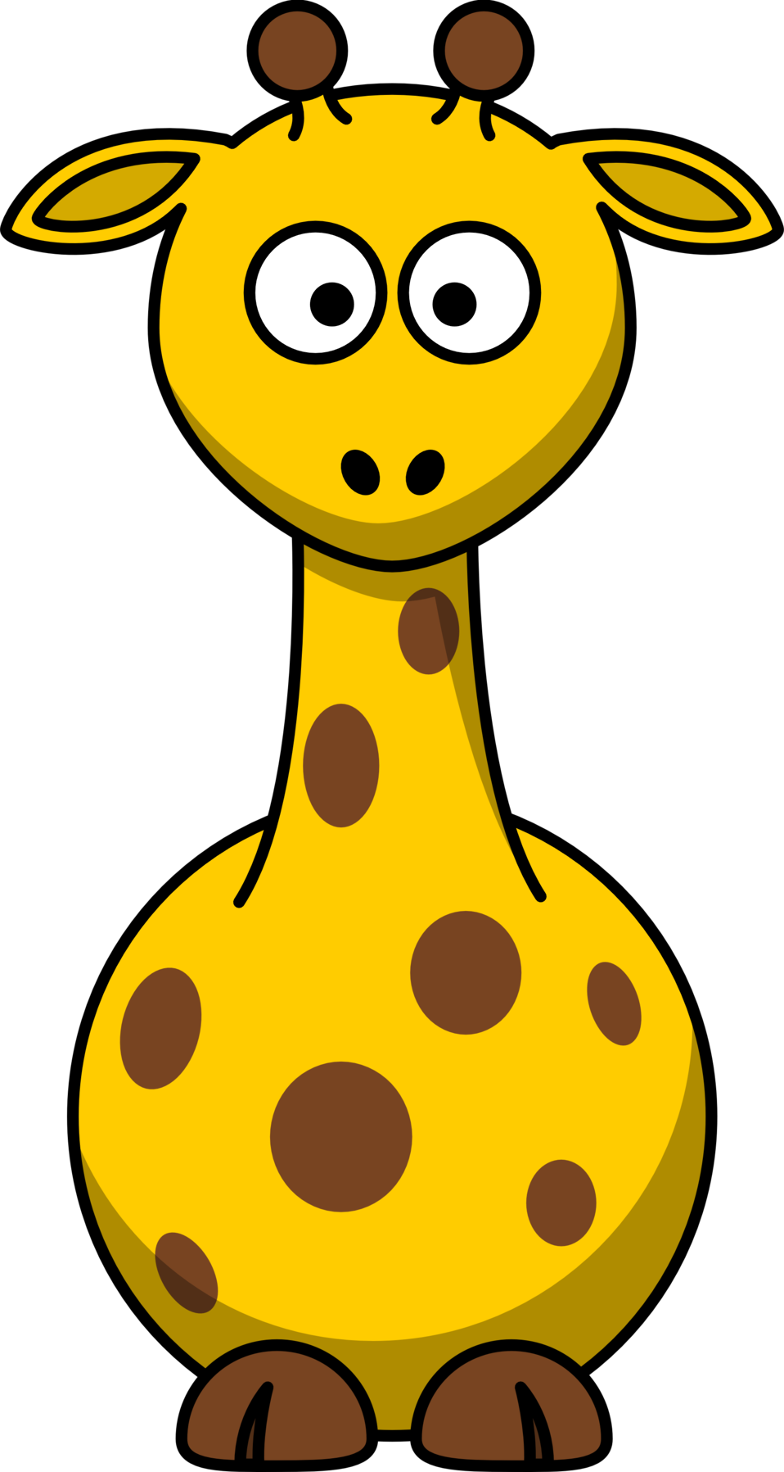
ভগ্নাংশ

Slide 10
যখন আমরা একটি বস্তুকে সমান ২ অংশে ভাগ করি, আমরা প্রত্যেক অংশকে অর্ধেক বা দুই ভাগের এক ভাগ বলি।
১
---
২

Slide 17
১
২
নিচের প্রত্যেক আকৃতির অংশ রং করি

Slide 18
দুইটি অর্ধেক টুকরো রুটি একত্রে রাখলে কী তৈরি হয়

Slide 19
১
---
২

Slide 21
আজ আমরা কী শিখলাম
কোন বস্তুর দুইটি অর্ধেক মিলে কতটুকু হয় তা জেনেছি।
পূর্ণ বস্তুর অর্ধেক চিনেছি।

Slide 22
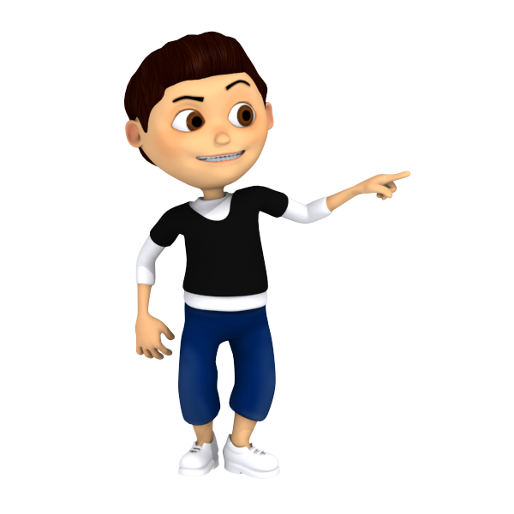
বাড়িতে যা করবে

Slide 23
ধন্যবাদ

